Slide 1
Lage national
10.09.2021

Slide 2
Überblick Kennzahlen
Notes:
Quelle: Lagebericht (aktuelle Automatisierung)

Slide 3
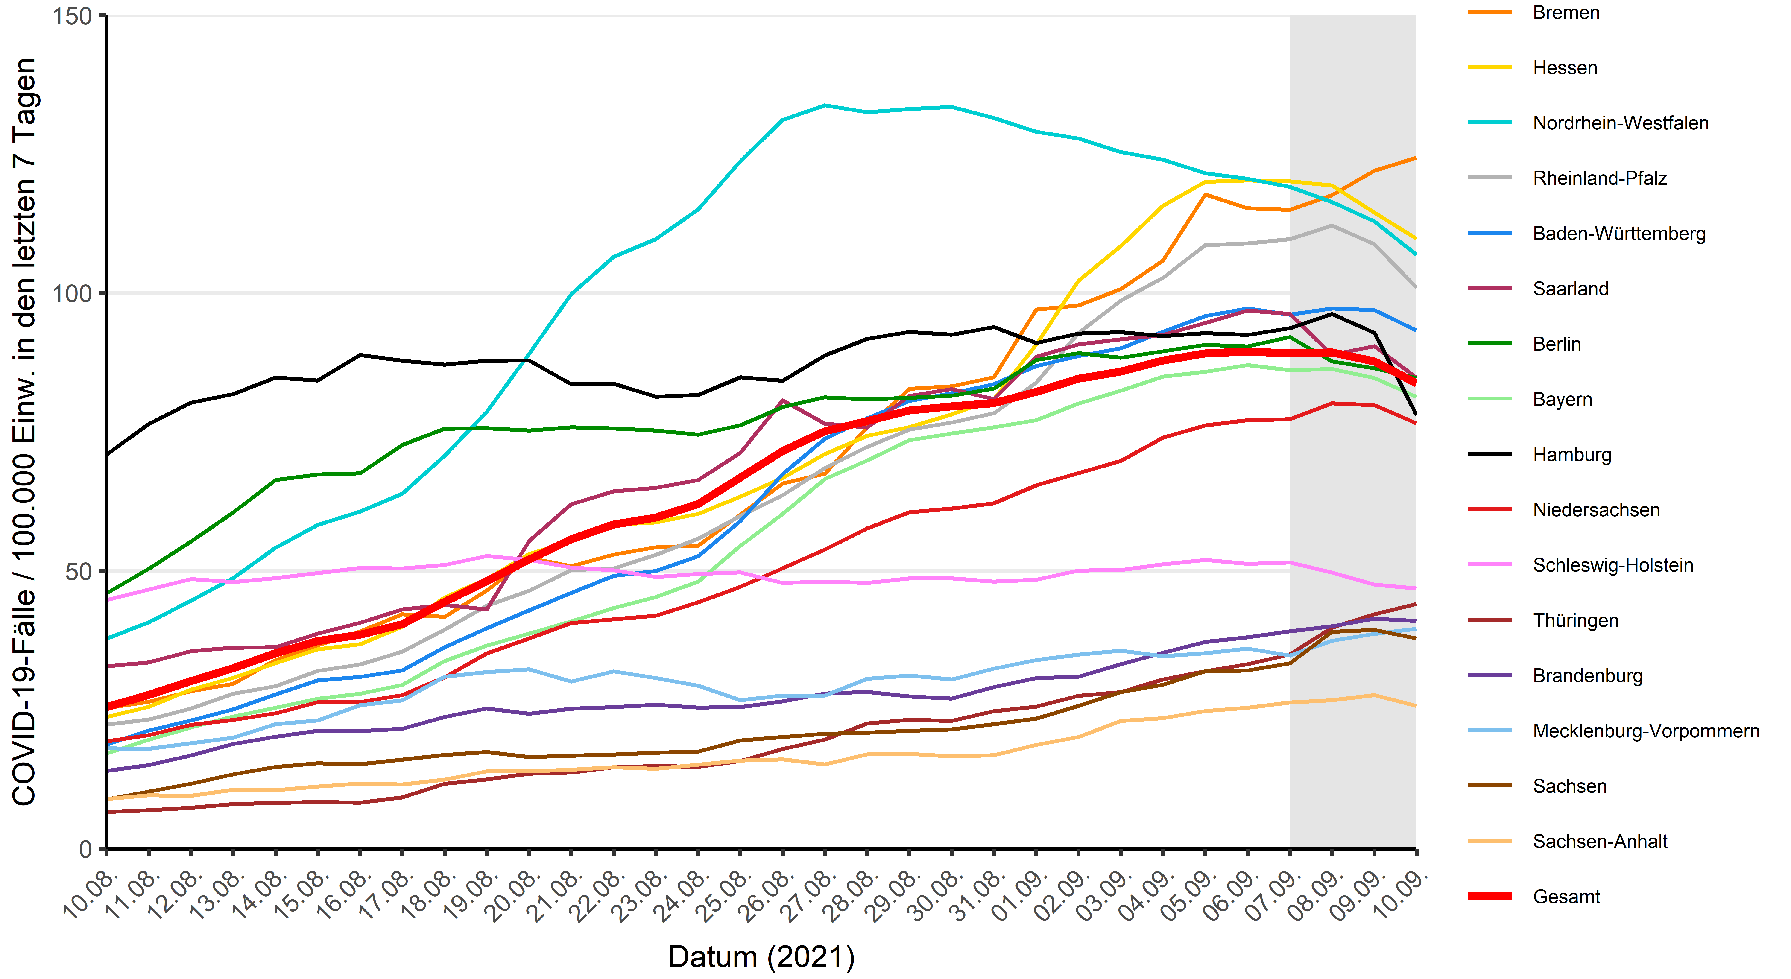
Verlauf der 7-Tage-Inzidenz der Bundesländer
Notes:
Quelle: Datei BL_Grafik_Meldedatum_Cube_XX-YY-2021 im Tagesordner oder im Automatisierungsordner als png

Slide 4
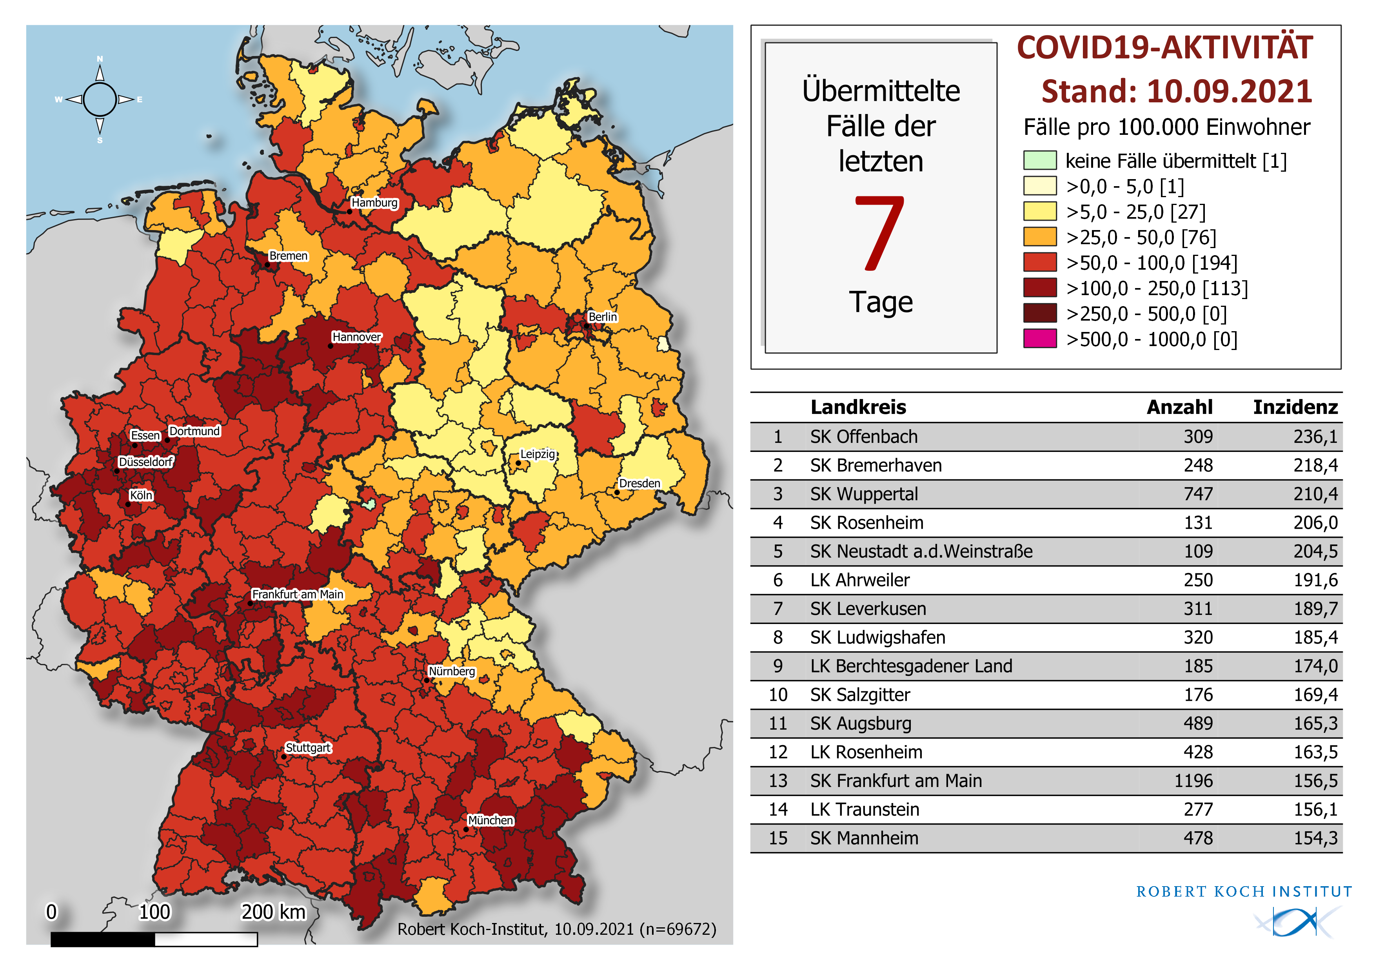
Geografische Verteilung 7-Tage-Inzidenz nach Landkreis
Notes:
Quelle: Lagebericht (Automatisierung)

Slide 5
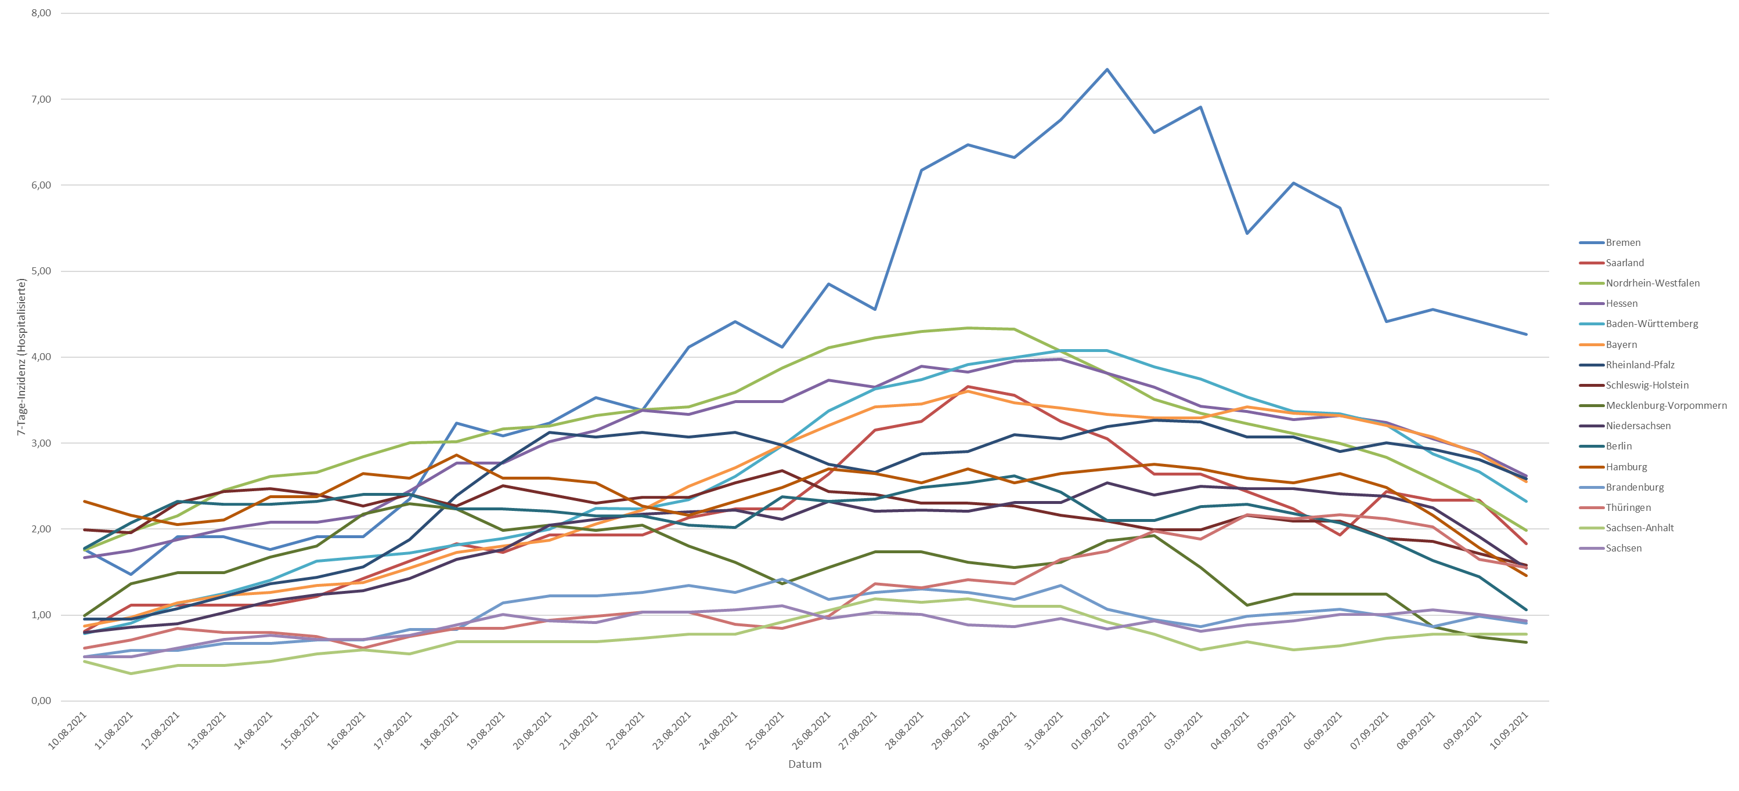
Verlauf der 7-Tage-Hospitalisierungsinzidenz der Bundesländer

Slide 6
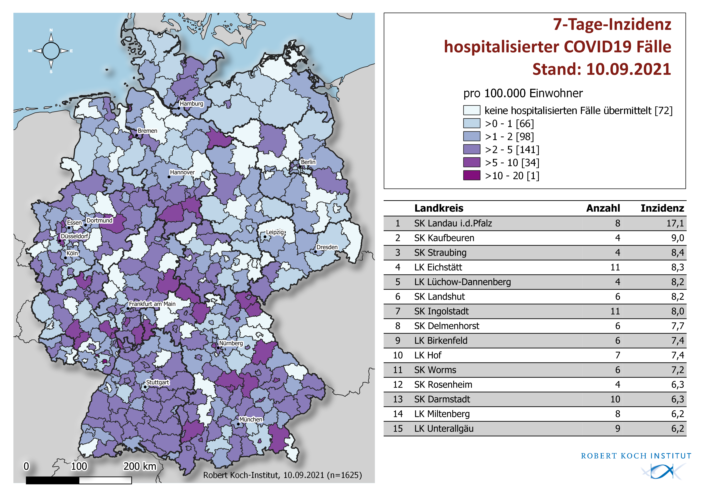
Geografische Verteilung 7-Tage-Hospitalisierungsinzidenz nach Landkreis

Slide 7
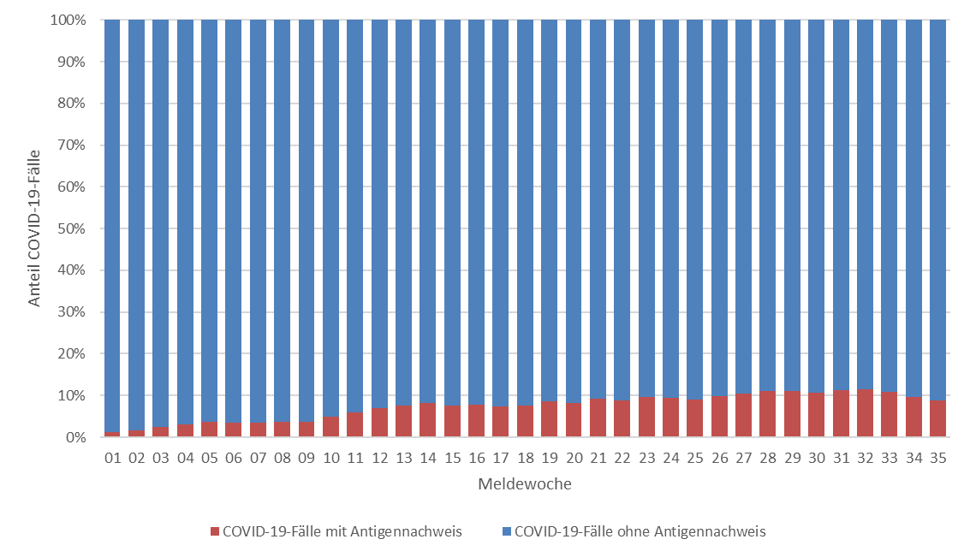
Anteil COVID-19-Fälle mit und ohne Antigennachweis

Slide 8
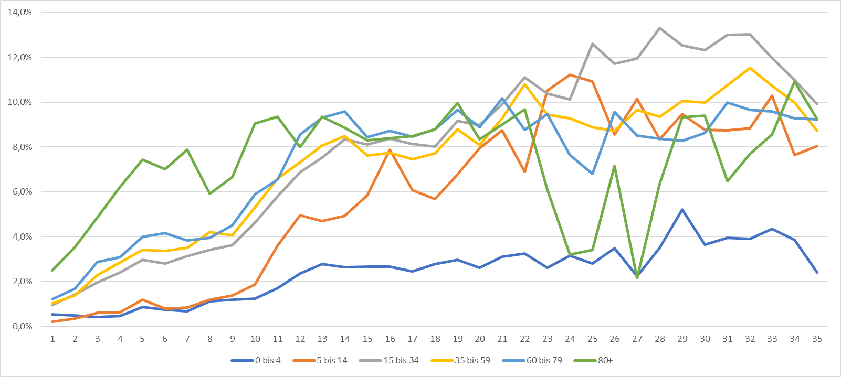
Anteil COVID-19-Fälle mit Antigennachweis nach Altersgruppe und Meldewoche

Slide 9
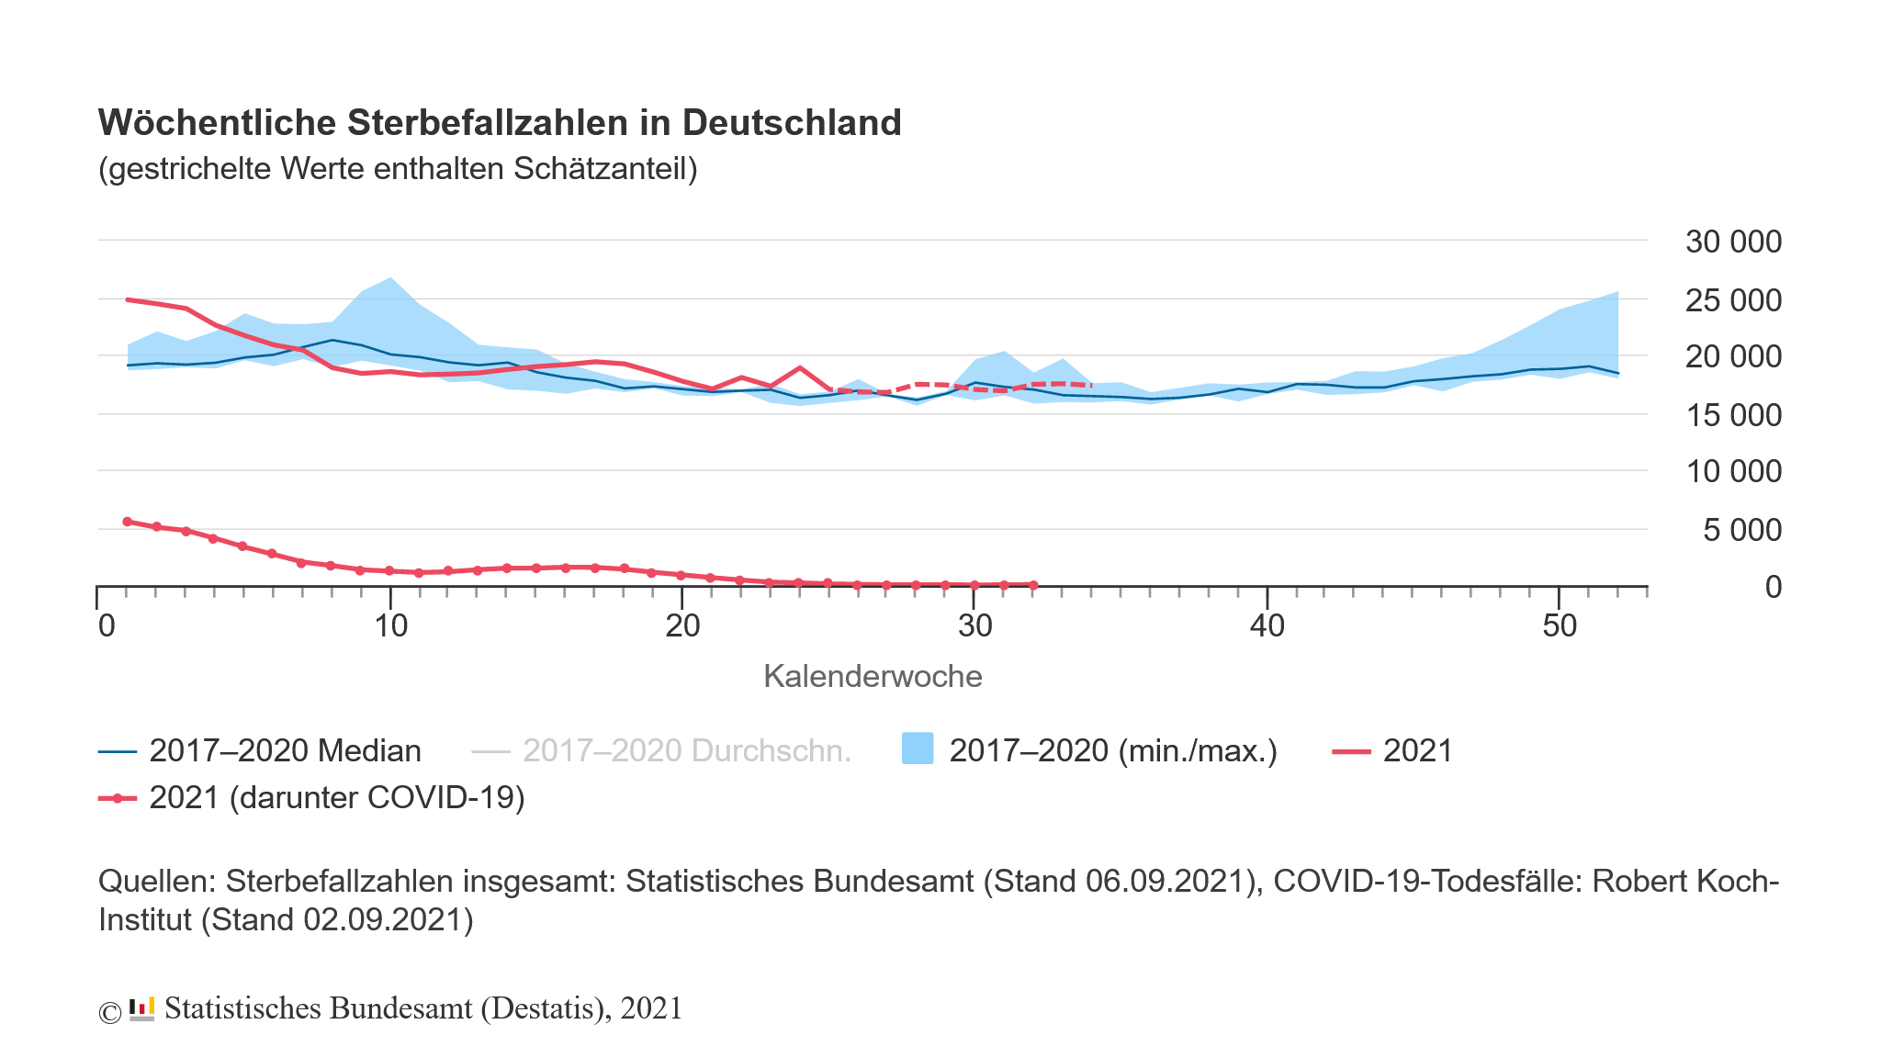
Sterbefallzahlen Deutschland
Notes:
Quelle: https://www.destatis.de/DE/Themen/Querschnitt/Corona/Gesellschaft/bevoelkerung-sterbefaelle.html, Datei ist als PNG-Format downloadbar

